Slide 1


Slide 2

Sindicâncias e PAD
28/11/2025

Slide 3

Professora
Marcianita Lopata de Lima
Advogada
Mestre em Direito Empresarial e Cidadania pelo Unicuritiba
Especialização em Gestão Contábil e Tributária pela UFPR
Especialização em LGPD pela Legale Educacional
Especialização em Direito Empresarial pela Legale Educacional
Especialização em Planejamento Previdenciário pela Legale Educacional
MBA em Gestão de Pessoas pela Facet
Graduada em Direito pela FACEAR (2009)

Slide 4

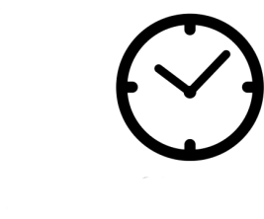
Período:
Das 09h às 12h

Slide 5


Slide 7
O que vamos aprender neste módulo?
Estatuto e Regime Disciplinar
Dos deveres
Das proibições
Das responsabilidades
Sindicância administrativa
PAD – Processo administrativo
Defesa e contraditório
Recursos
Penalidades: advertência, repreensão, suspensão, multa, destituição, demissão
Prisão administrativa
Suspensão preventiva
Revisão do processo administrativo
Interferência do Judiciário
/

Slide 8
ESTATUTO E REGIME DISCIPLINAR — VISÃO GERAL
O Estatuto é o conjunto de normas jurídicas fundamentais que estabelecem a organização, o funcionamento, os direitos e os deveres de uma entidade, instituição ou grupo de pessoas (como os servidores públicos). Funciona como a lei orgânica daquela organização, definindo sua estrutura e regras gerais de conduta.
O Regime Disciplinar, por sua vez, é a parte do estatuto (ou um conjunto de regras complementares a ele) que trata especificamente das infrações, proibições e sanções aplicáveis àqueles que estão sujeitos a essas normas. Ele detalha o que é considerado uma conduta inadequada e quais as penalidades correspondentes (como advertência, suspensão ou demissão no serviço público), garantindo a ordem e a disciplina.
/

Slide 9
ESTATUTO E REGIME DISCIPLINAR — VISÃO GERAL
Estatuto é a base, a lei maior que cria e organiza a estrutura e os direitos/deveres gerais.
Regime Disciplinar é o conjunto de regras focado na manutenção da conduta e na aplicação de penalidades por descumprimento das normas estabelecidas.
/

Slide 10
ESTATUTO E REGIME DISCIPLINAR — VISÃO GERAL
O Estatuto dos Servidores Públicos é o conjunto de normas que disciplina a relação jurídica entre o servidor e a Administração Pública. Trata-se de um regime jurídico especial, diferente do vínculo privado, porque:
  A Administração atua em nome do interesse público;
  O servidor exerce função estatal e pode impactar bens e direitos da coletividade;
  Há princípios constitucionais específicos que orientam a conduta administrativa.
/

Slide 11
Qual a finalidade do regime disciplinar?
Finalidade
Proteger o patrimônio público
Finalidade
Assegurar confiança da sociedade no poder público
Finalidade
Prevenir e punir condutas lesivas ao Estado e ao cidadão
Finalidade
Garantir moralidade, eficiência e legalidade
/

Slide 12
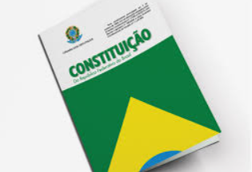
Fundamentos constitucionais
Princípios aplicáveis (art. 37 da Constituição Federal):
Princípio | Aplicação no regime disciplinar
Legalidade | O servidor só age dentro da lei; sanção só com fundamento legal
Impessoalidade | Tratamento isonômico, ausência de favorecimentos
Moralidade | Ato deve ser ético e adequado aos padrões públicos
Publicidade | Transparência dos atos, ressalvados sigilos legais
Eficiência | Atuação com qualidade, presteza e economia

Slide 13
DOS DEVERES DO SERVIDOR
Os deveres são condutas positivas impostas ao servidor para assegurar o bom funcionamento da Administração. Eles constituem o núcleo ético do serviço público.
Conceito
Dever funcional é a obrigação jurídica do servidor de exercer suas funções com zelo, eficiência, probidade e lealdade às instituições públicas.
Principais deveres previstos no art. 116 da Lei 8.112/1990 (base de referência nacional).
/

Slide 14
Principais deveres e seus fundamentos
Dever | Significado | Fundamento
Zelo pela coisa pública | Proteger e conservar bens e recursos do Estado | Moralidade, eficiência
Assiduidade e pontualidade | Cumprir jornada com regularidade | Eficiência
Obediência hierárquica | Cumprir ordens legais e técnicas | Legalidade, disciplina administrativa
Sigilo funcional | Proteger informações internas e estratégicas | Segurança institucional
Urbanidade | Tratar o público e colegas com respeito | Moralidade e dignidade
Lealdade institucional | Exercer função com compromisso e boa-fé | Segurança jurídica
Aperfeiçoamento profissional | Buscar capacitação e atualização contínua | Eficiência e inovação

Slide 15
Exemplos práticos
  Zelo: cuidar de patrimônio público, evitar desperdício
  Urbanidade: atendimento respeitoso ao usuário do serviço
  Sigilo: não divulgar dados sensíveis de processos internos
  Eficiência: cumprir prazos, prestar informações completas
O servidor responde não apenas pelo que faz, mas também pelo que deixa de fazer.
/

Slide 16
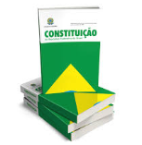
🚫 DAS PROIBIÇÕES
As proibições representam condutas vedadas ao servidor porque violam a ética, a legalidade e o interesse público.
Condutas vedadas segundo a matriz do art. 117 da Lei 8.112/1990.
Conceito
São comportamentos proibidos ao servidor por serem incompatíveis com o exercício da função pública, comprometendo a moralidade, a eficiência e a confiança no Estado.
/

Slide 17
Proibição | Explicação | Exemplo prático
Uso indevido do cargo | Utilizar a função para obter vantagem | Tráfico de influência
Valer-se de bens públicos | Uso pessoal de veículo, sala, servidor | Usar carro oficial para fins particulares
Atuação com conflito de interesses | Beneficiar-se ou terceiros | Participar de empresa fornecedora da prefeitura
Recebimento de vantagens indevidas | Propina, presentes, favores | Presentes acima de valor simbólico
Retirar documentos ou bens sem permissão | Desvio ou ocultação de provas | Levar processo para casa sem autorização
Ofensa a superior, colega ou usuário | Falta de urbanidade, assédio | Agressão verbal a cidadão
Inscrição em atividades comerciais incompatíveis | Não pode gerir empresa quando vedado | Ser sócio-administrador sem autorização

Slide 18
DAS RESPONSABILIDADES DO SERVIDOR
O servidor público pode ser responsabilizado em três esferas, simultaneamente e de forma independente.
Responsabilidade administrativa, civil e penal conforme arts. 121 a 124 da Lei 8.112/1990.
Conceito
Responsabilidade funcional é a possibilidade de o servidor ser punido por ações ou omissões contrárias ao seu dever funcional, causando dano ao Estado ou a terceiros.
/

Slide 19
Tipos de responsabilidade
Tipo | Fundamentação | Exemplo
Administrativa | Regime disciplinar e Estatuto | Advertência por desrespeito
Civil | Reposição ao erário | Ressarcimento por dano ao patrimônio
Penal | Código Penal e leis especiais | Corrupção passiva, peculato

Slide 20
Independência das instâncias
Punição administrativa independe da civil e penal
      Só existe vinculação quando:
      ✅ decisão penal reconhecer que o fato não existiu ou
      ✅ que o servidor não foi o autor
Elementos da responsabilidade disciplinar
    Conduta
    Nexo funcional
    Dolo ou culpa
    Dano ou risco ao interesse público
/

Slide 21
Conduta | Consequência
Quebra de sigilo funcional | Processo administrativo + possível crime
Dano a veículo oficial | Ressarcimento + suspensão
Assédio moral | PAD + possível indenização civil

Slide 22
O Estatuto dos Servidores Públicos estabelece o regime disciplinar que orienta a conduta dos agentes públicos e assegura o bom funcionamento da Administração. Ele nasce do dever do Estado de garantir legalidade, moralidade, impessoalidade, publicidade e eficiência no serviço público, princípios previstos no artigo 37 da Constituição Federal. Ao ingressar na função pública, o servidor assume um compromisso institucional:
Agir em nome do interesse coletivo e não de interesses pessoais, observando valores éticos e comportamentos compatíveis com a responsabilidade do cargo.
/

Slide 23
Dentro desse regime, os deveres funcionais representam as condutas que o servidor deve adotar para preservar a regularidade administrativa e a confiança da sociedade. Envolvem:
assiduidade
pontualidade
zelo com o patrimônio público
obediência a normas e ordens legais
sigilo sobre informações sigilosas
tratamento respeitoso com cidadãos e colegas.
Em síntese, espera-se que o servidor exerça suas funções com dedicação, correção e lealdade ao Estado e à população.
/

Slide 24
Paralelamente, o Estatuto estabelece proibições, comportamentos que o servidor não pode praticar porque ferem a ética pública ou colocam em risco a integridade da administração.
É vedado, por exemplo, utilizar o cargo para obter vantagem pessoal, retirar documentos oficiais sem autorização, usar bens públicos para fins particulares, receber benefícios de terceiros interessados nas decisões administrativas ou agir com desrespeito no ambiente de trabalho.
Essas restrições evitam abuso de poder, favorecimentos e práticas que comprometam a imparcialidade e a transparência.
/

Slide 25
Quando o servidor descumpre seus deveres ou viola uma proibição, ele pode ser responsabilizado. A responsabilização pode ocorrer nas esferas administrativa, civil e penal, que funcionam de forma independente.
No âmbito disciplinar, a administração pode aplicar advertência, suspensão, multa ou até demissão, conforme a gravidade da conduta.
Na esfera civil, o servidor pode ser obrigado a indenizar prejuízos causados ao patrimônio público.
Já na esfera penal, responde por crimes funcionais, como corrupção, peculato, prevaricação ou violação de sigilo, quando caracterizados.
/

Slide 26
Assim, o regime disciplinar não tem apenas caráter punitivo. Ele serve para proteger o interesse público, fortalecer a confiança da sociedade na administração e garantir que a atividade estatal seja exercida de forma ética, transparente e eficiente.
O servidor, portanto, é agente da lei e da cidadania, e sua conduta deve refletir os valores e responsabilidades do serviço público.
/

Slide 27
Tema | Conceito | Exemplos | Base / Finalidade
Deveres | Ações e condutas obrigatórias que o servidor deve adotar para garantir o interesse público, a ética e a eficiência administrativa. | • Assiduidade e pontualidade• Zelo com patrimônio público• Obediência às ordens legais• Sigilo funcional• Urbanidade no atendimento• Eficiência e dedicação | Garantir disciplina, continuidade do serviço público, proteção do patrimônio, respeito ao cidadão e observância dos princípios constitucionais.
Proibições | Condutas que o servidor não pode praticar por violarem a moralidade administrativa, a legalidade ou o interesse público. | • Usar o cargo para obter vantagens pessoais• Utilizar bens públicos para fins privados• Retirar documentos sem autorização• Receber vantagens indevidas• Participar de empresas quando vedado• Tratar o público ou colegas com desrespeito | Evitar abuso de poder, favorecimento, fraude, corrupção e condutas incompatíveis com a função pública.
Responsabilidades | Consequências legais aplicadas ao servidor que descumpre deveres ou pratica condutas proibidas; podem ocorrer em mais de uma esfera. | • Advertência, suspensão ou demissão (disciplinar)• Ressarcimento ao erário (civil)• Crimes como peculato, corrupção e violação de sigilo (penal) | Proteger o patrimônio público, assegurar ética na gestão pública, garantir responsabilização e preservar a confiança da sociedade no Estado.

Slide 28

Sindicância Administrativa
A sindicância administrativa é o procedimento inicial e investigativo utilizado pela Administração para apurar a existência de fatos e indícios de autoria relacionados a possíveis irregularidades funcionais.
Trata-se de uma fase de elucidação preliminar, destinada a verificar se há elementos suficientes para instaurar processo administrativo disciplinar ou se o caso pode ser arquivado.
Seu papel é garantir que a Administração aja com prudência, zelo e proporcionalidade antes de aplicar penalidades mais severas.
/

Slide 29
Sindicância Administrativa
Esse instrumento possui caráter informativo e inquisitório, podendo ser instaurado a partir de:
  denúncia formal
  representação
  comunicação interna
  fato observado pela chefia
  A sindicância segue a lógica do art. 143 da Lei 8.112/1990.
/

Slide 30
Em regra, a sindicância possui prazos mais curtos, rito mais simples e pode ou não resultar em punição, sendo normalmente reservada para faltas de menor gravidade, como advertência ou repreensão.
E quando da apuração surgem indícios de infração grave? Neste caso o procedimento deve ser convertido em Processo Administrativo Disciplinar (PAD).
Sua essência está na busca da verdade material, ou seja, na apuração real dos fatos e circunstâncias que possam caracterizar infração disciplinar, garantindo legalidade e moralidade no serviço público.
/

Slide 31

Aspecto | Pontos Principais
Finalidade | Apurar fatos e definir existência de indícios
Natureza | Investigativa e preliminar
Resultado possível | Arquivamento, punição leve ou instauração de PAD
Papel | Verificar situação antes de medidas mais gravosas
Quando ocorre | Dúvidas quanto aos fatos e autoria

Slide 32
PAD — Processo Administrativo Disciplinar
O Processo Administrativo Disciplinar é o instrumento formal e garantidor utilizado pela Administração para responsabilizar servidores quando há indícios de infrações funcionais.
O PAD assegura legalidade, transparência e equidade, permitindo que a Administração avalie condutas, analise provas e julgue o servidor dentro dos limites legais.
O procedimento segue etapas claramente definidas, normalmente envolvendo instauração por autoridade competente, nomeação de comissão, citação do servidor, instrução probatória, defesa, relatório conclusivo e julgamento.
É exigido para aplicação de penalidades mais graves, como suspensão superior ao limite previsto, demissão, cassação de aposentadoria, exoneração de cargo em comissão por infração disciplinar, entre outras.
/

Slide 33
PAD — Processo Administrativo Disciplinar
O PAD, portanto, protege a Administração e também o servidor, uma vez que evita punições arbitrárias e assegura que o processo disciplinar seja conduzido com respeito aos princípios constitucionais:
    DEVIDO PROCESSO LEGAL
    AMPLA DEFESA
    CONTRADITÓRIO
    MOTIVAÇÃO
    IMPESSOALIDADE.
/

Slide 34
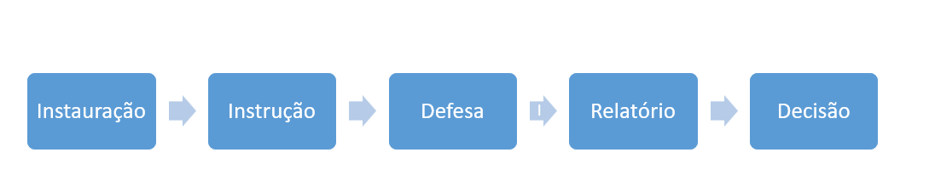
PAD
Aspecto | Pontos Principais
Função | Apurar infrações e aplicar penalidades graves
Características | Formalidade, rito definido e garantias legais
Etapas | Instauração → instrução → defesa → relatório → decisão
Resultado | Arquivamento ou aplicação de penalidade
Princípios | Legalidade, impessoalidade, motivação, verdade material
/

Slide 35
Defesa e Contraditório
As garantias de defesa e contraditório são pilares do processo administrativo disciplinar, assegurando equilíbrio e justiça na apuração de responsabilidades. Previstas no art. 5º, LV, da Constituição Federal, elas determinam que o servidor deve participar ativamente do processo, ter acesso às informações, apresentar provas, questionar elementos apresentados contra si e manifestar-se em todas as fases relevantes.
/

Slide 36
Defesa e Contraditório
O contraditório garante o direito de responder às acusações e acompanhar o que é produzido nos autos; já a ampla defesa garante ao servidor meios e recursos necessários para demonstrar sua versão dos fatos, incluindo produção de provas, apresentação de testemunhas e acompanhamento por advogado.
Na sindicância inquisitorial, o contraditório pode ser mitigado, mas no PAD é obrigatório e pleno.
Essas garantias asseguram que a Administração atue com rigor jurídico e respeito, evitando decisões unilaterais injustas e fortalecendo a legitimidade das sanções aplicadas.
/

Slide 37
Defesa e Contraditório
Aspecto | Pontos Principais
Base legal | CF, art. 5º, LV — ampla defesa e contraditório
Abrangência | Direito de participar, se manifestar e produzir provas
Meios | Acesso aos autos, testemunhas, documentos, advogado
No PAD | Garantias plenas e obrigatórias
Finalidade | Evitar arbitrariedade e assegurar justiça processual
/

Slide 38
Recursos Administrativos
O recurso administrativo é o instrumento que permite ao servidor contestar decisões que lhe imponham penalidades ou prejudiquem seus direitos.
Trata-se de garantia fundamental para revisão das decisões e correção de possíveis erros, sendo expressão do princípio da autotutela administrativa pelo qual a Administração pode revisar seus próprios atos.
/

Slide 39
Recursos Administrativos
Em regra, o servidor pode apresentar pedido de reconsideração à autoridade que decidiu e, se mantida a penalidade, interpor recurso hierárquico para instância superior. O recurso normalmente não possui efeito suspensivo, salvo previsão legal específica. Além disso, mesmo após decisão definitiva, admite-se pedido de revisão do processo disciplinar, quando surgirem fatos ou provas novas que possam modificar o julgamento.
O sistema recursal garante o exercício pleno do direito de defesa e fortalece a legitimidade das decisões administrativas, ao permitir correção, revisão e aprimoramento interno.
/

Slide 40
Aspecto | Pontos Principais
Natureza | Revisão da decisão disciplinar
Instrumentos | Pedido de reconsideração e recurso hierárquico
Efeito | Em regra, não suspensivo
Revisão do processo | Possível com prova nova ou injustiça demonstrada
Finalidade | Garantir justiça e evitar erro administrativo

Slide 41
Tema |  | Conteúdo Essencial | Prazos / Regras-Chave
Deveres do Servidor |  | Zelo com função, lealdade, cumprimento de normas e ordens legais, atendimento ao público, comunicação de irregularidades, sigilo, moralidade, assiduidade, urbanidade | Conduta esperada em conformidade com princípios administrativos
Proibições |  | Ausentar-se sem autorização, retirar documentos sem permissão, desrespeito, resistência injustificada, autopromoção, uso do cargo para proveito próprio, recebimento de vantagens, desídia, atividades incompatíveis | Parágrafo único: crítica doutrinária permitida
Acumulação |  | Vedação à acumulação salvo hipóteses constitucionais, com compatibilidade de horários | Verificação obrigatória pelo RH
Responsabilidade |  | Civil, penal e administrativa; independência das esferas; ação regressiva; absolvição penal pode afastar responsabilidade | Regressiva quando dano a terceiros; herdeiros dentro da herança
Penalidades |  | Advertência, suspensão, demissão; agravantes e atenuantes; cancelamento de registros; tipificação das hipóteses de demissão | Prescrição: 5 anos (demissão), 2 anos (suspensão), 180 dias (advertência); interrupção com sindicância/PAD
Sindicância |  | Apuração preliminar obrigatória ao tomar ciência de irregularidade; 3 servidores efetivos; sigilo; pode gerar arquivamento ou PAD | Prazo: 60 dias + 60; afastamento preventivo até 60 dias + 60
Processo Administrativo Disciplinar (PAD) |  | Contraditório e ampla defesa; relatório da sindicância integra PAD; diligências, testemunhas, perícias; aplicação subsidiária do CPP | Prazo: 60 dias + 60; defesa prévia 3 dias; testemunhas até 8; alegações finais 10 dias
Defesa e Contraditório |  | Direito ao interrogatório, provas, reinquirição, perícia, defensor dativo em revelia; contraditório pleno | Citação pessoal ou edital; defensor dativo nomeado; diligências e alegações finais
Julgamento |  | Autoridade julga em até 30 dias; pode discordar da comissão; nulidade por vício; envio ao MP se crime | Servidor não pode se exonerar/aposentar até conclusão do PAD
Revisão do Processo |  | A qualquer tempo, com fatos novos; pode ser requerida por família ou curador; não agrava pena | Prazo da comissão: 60 dias + 60; julgamento em 30 dias

Slide 42
Das Penalidades Disciplinares
As penalidades são medidas aplicadas pela Administração para responsabilizar o servidor que violar deveres funcionais. Elas devem observar graduação, proporcionalidade e motivação (art. 100 da lei municipal).
a) Advertência
Natureza: penalidade escrita e formal para infrações leves.
A advertência é aplicada às infrações leves, conforme matriz do art. 129 da Lei 8.112/1990, geralmente relacionadas à inobservância dos deveres funcionais (art. 116) e violações simples às proibições (art. 117).
Exemplos:
Ausentar-se brevemente do serviço sem autorização
Tratamento grosseiro eventual
Descumprimento de normas internas
/

Slide 43
b) Repreensão
Natureza: A figura da “repreensão” não está prevista expressamente na Lei 8.112/1990. Nos regimes disciplinadores atuais, a advertência cumpre essa função de penalidade escrita e formal.
/

Slide 44
c) Suspensão
Natureza: afastamento temporário sem remuneração, salvo conversão em multa.
A suspensão é penalidade de afastamento temporário (até 90 dias), prevista no art. 130 da Lei 8.112/1990, aplicável quando houver reincidência em faltas punidas com advertência ou violação mais grave dos deveres e proibições.
A Lei 8.112 permite transformar suspensão em multa, com permanência em serviço (§2º do art. 130).
Exemplos:
Resistência injustificada a ordens (inc. IV, art. 96)
Desídia reincidente (inc. XII, art. 96)
/

Slide 45
d) Multa
A multa aparece como forma alternativa à suspensão, conforme art. 130, §2º da Lei 8.112/1990, possibilitando ao servidor continuar trabalhando com desconto proporcional da remuneração.
e) Destituição de Função
A destituição de função de confiança aparece na Lei 8.112/1990 como penalidade aplicável quando o servidor comete infração relacionada às atribuições do cargo comissionado (art. 135).
A demissão de cargo efetivo pode decorrer de infração cometida em cargo em comissão, cassação de função de confiança está implícita no dispositivo
/

Slide 46
f) Demissão
Natureza: penalidade máxima.
Lei Municipal: art. 104 elenca hipóteses como:
  • improbidade administrativa
  • inassiduidade habitual
  • abandono de cargo
  • corrupção
  • acumulação ilegal de cargos
  • aplicação de pena disciplinar por crime funcionalInsuficiência de desempenho
Efeitos adicionais:
Lei 8.112 também prevê efeitos secundários como incompatibilidade para retorno ao serviço público quando a demissão estiver vinculada a determinadas condutas graves.
/

Slide 47
9. Prisão Administrativa
❌ Não existe na lei municipal nem é permitida pelo ordenamento jurídico atual.
Foi abolida no regime civil; só existe prisão administrativa em direito militar.
Prisão administrativa para civil é inconstitucional e proibida.
10. Suspensão Preventiva
A suspensão preventiva é medida cautelar e não punitiva, prevista no art. 147 da Lei 8.112/1990, utilizada para evitar interferência do servidor na apuração dos fatos. Pode durar até 60 dias, prorrogável.
/

Slide 48
11. Revisão do Processo Administrativo
A revisão do processo disciplinar está prevista no art. 174 da Lei 8.112/1990 e pode ser requerida a qualquer tempo, desde que surjam fatos ou provas novas capazes de alterar o resultado do julgamento.
A revisão não pode agravar a penalidade.
Características:
  Pode ser requerida a qualquer tempo
  Pode ser feita de ofício
  Família pode pedir (morte/ausência/incapacidade)
  Não pode agravar a penalidade
  Comissão tem 60 + 60 dias
  Julgamento em 30 dias
/

Slide 49
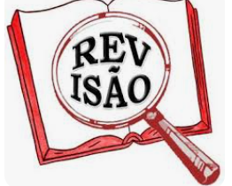
Revisão do Processo Administrativo
Item | Regras
Momento | A qualquer tempo
Iniciativa | Servidor, família, curador ou Administração
Prova | Ônus do requerente (art. 139)
Prazo comissão | 60 + 60
Julgamento | 30 dias
Resultado | Pode anular e restabelecer direitos
/

Slide 50
12. Interferência do Judiciário
O Poder Judiciário não revisa o mérito administrativo, apenas a legalidade, e pode anular PAD em caso de:
    Falta de defesa
    Cerceamento de prova
    Violação a prazos ou rito legal
    Vício de competência
    Falta de motivação
    Desvio de finalidade
/

Slide 51
Poder Judiciário?
Controlar legalidade do PAD
Anular atos ilegais
Não Pode?
Reavaliar mérito disciplinar
Garantir defesa/contraditório
Substituir a administração no julgamento
Aumentar ou alterar pena (mérito)
/

Slide 52
“Este módulo utiliza a Lei Federal 8.112/1990 como matriz geral de referência para o regime disciplinar dos servidores públicos, permitindo aplicação para diferentes municípios, respeitando suas legislações próprias.”
/

Slide 53


Slide 54
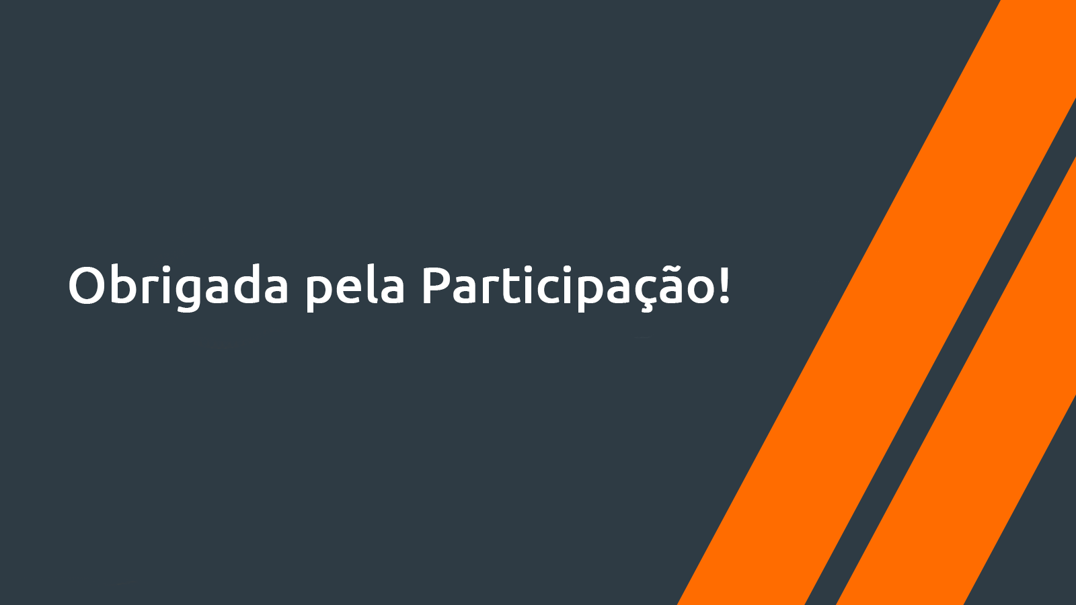

Slide 55


